Slide 1


류상원
TrustZone(5/14)

Slide 2
목차
1. TrustZone 배경
2. TrustZone 이란?

Slide 3
TrustZone 배경
- 기존에는 신뢰할 수 없는 프로그램을 실행할 때 소프트웨어적 보안법인 샌드박싱 기법을 주로 이용.
샌드박싱 기법: 파일이나 프로그램을 실행할 때 곧바로 시스템에 들여보내는 것이 아니라 시스템과 유사하게 만들어진 가상의 공간에서 파일이나 프로그램을 실행시키는 방법

Slide 4
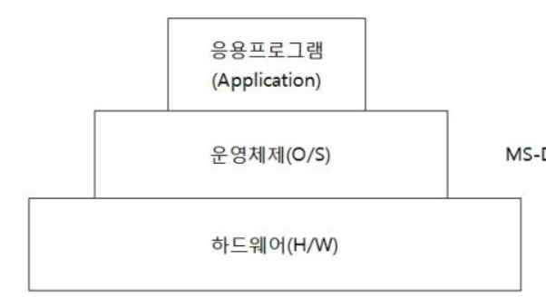
TrustZone 배경
샌드박싱 기법의 단점: 샌드박싱을 감지해 일정 시간동안 실행을 중지하는 지능형 악성코드들이 나오고 Apple의 jail-breaking(탈옥)이나 Android Rooting을 통해서 운영체제 상의 관리자 권한을 획득(루트킷)할 수 있어서 샌드박싱같은 소프트웨어 기법들이 쉽게 뚫릴 수 있다.
하드웨어적으로 보안을 하는 Arm TrustZone 방법을 사용

Slide 5
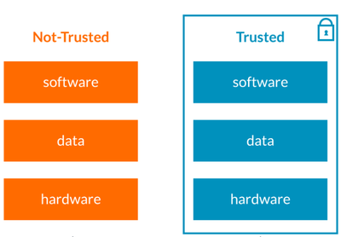
TrustZone
- Arm TrustZone은 하나의 장치에서 분리된 두 개의 환경을 제공하며 보안이 필요한 정보를 격리된 환경에서 안전하게 보호하는 기술.
- TrustZone은 수행 영역이 일반 영역인 REE(Rich Execution Environment)와 보안 영역인 TEE(Trusted Execution Environment)로 나뉜다.
<REE>
<TEE>
- 높은 신뢰성을 요구하는 프로그램은 Secure World(TEE)에서 실행시키고 그 외의 프로그램이나 운영체제는 Normal World(REE)에서 실행시킨다.
(Normal World)
(Secure World)

Slide 6
TrustZone
1. TrustZone은 CPU, memory 등 하드웨어 기반 자원을 분리한다. TEE는 TEE와 REE의 자원에 모두 접근이 가능하고, REE는 오직 REE의 자원에만 접근이 가능하다.
2. REE에서 TEE에 접근할 때는 page fault가 발생한다. 따라서 TEE에서 실행 중인 애플리케이션을 REE에서 방해할 수 없다.
3. TEE의 내부에서 실행되는 코드는 신뢰할 수 있는 코드만을 실행한다.
<REE>
<TEE>
(Normal World)
(Secure World)

Slide 7
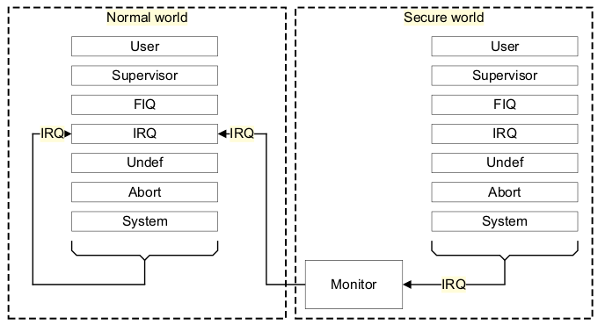
TrustZone
기존의 ARM의 CPU 모드에는 사용자 모드(User Mode)인 User, Privileged Mode인 Supervisor, FIQ(Fast IRQ), IRQ(Interrupt Request), Undefined, Abort, System 모드가 있다.
Kernel
ARM TrustZone에서는 Monitor 모드가 추가되었다.
Monitor 모드는 Secure world에만 존재하며 world간의 전환을 위한 모드이다. 모니터 모드에서는 secure world에서 사용가능한 명령어나 메모리 영역을 접근할 수 있다.
(Privileged Mode)

Slide 8
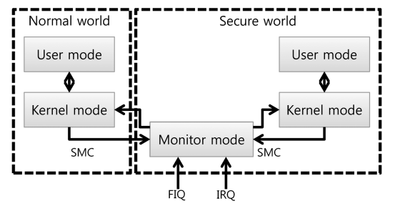
TrustZone
- Secure world에 접근하는 방법은 Kernel mode에서 SMC(Secure Monitor Call) 명령어를 통한 진입과 IRQ(Interrupt), FIQ(Fast Interrupt Request) 발생 시 진입하는 방법이 있다.
- Normal world의 운영체제가 변조되어 secure world에 대해 악의적인 동작을 시도할 경우 해당 SMC명령어를 모니터모드의 SMC handler에서 처리한다.

Slide 9
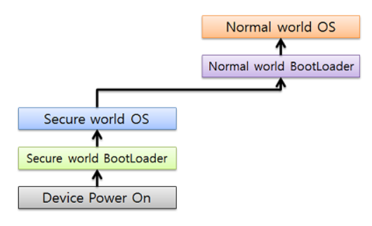
TrustZone
TrustZone을 지원하는 장치는 부팅을 2번한다.
먼저 TEE가 부팅이 되면 TrustZone 관련 접근 권한을 설정하고 TEE의 부팅이 끝나면 REE가 부팅된다.
> REE의 악의적인 소프트웨어가 TEE의 소프트웨어에 작동하는 것을 미리 파악하고 대비할 수 있기 때문.

Slide 10
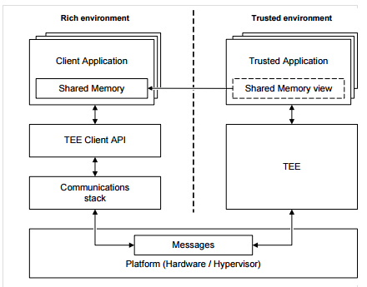
TrustZone
<REE>
<TEE>
(Normal World)
(Secure World)
REE에 있는 요소들이 TEE에 있는 요소들과 통신을 할 때 TEE Client API를 이용한다.
REE의 CA(Client Application)에서 TEE Client API를 통해 TEE의 TA(Trusted Application)에 메시지를 보내면 TA가 REE의 특정 Shared Memory 영역을 동기화해서 이용하는 방식이다.

Slide 11
TrustZone
<REE>
<TEE>
(Normal World)
(Secure World)
- REE와 TEE간 송/수신 및 TEE 내부에서 이루어지는 모든 송/수신은 GlobalPlatform API를 사용하는 보안 통신을 한다.
- REE와 TEE 사이의 통신은 REE 어플리케이션은 TEE어플리케이션 별 개발에 사용된 고유 UUID(Universally Unique Identifier)정보를 알고 있어야만 통신이 가능하다.
UUID(Universally Unique Identifier): 범용 고유 식별자

Slide 12
감사합니다.

